Slide 1

Архитектура древнего Рима
Выполнили ученицы 11 «A» класса: Любимова Наталья, Баранова Ирина.

Slide 2
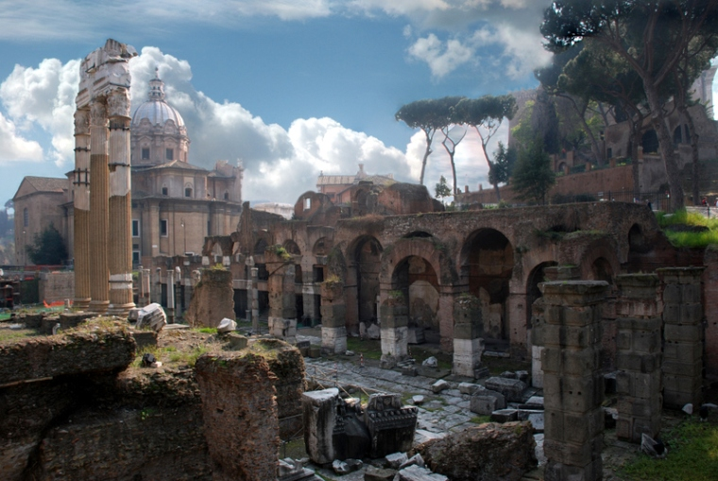
Архитектура Древнего Рима как самобытное искусство, сформировались ко времени IV—I вв. до н. э. Памятники архитектуры Древнего Рима сейчас, даже в развалинах покоряют своей величественностью. Римляне положили начало новой эпохе мирового зодчества, в котором основное место принадлежало общественным сооружениям, рассчитанным на огромные количества людей: базилики, термы (общественные бани), театры, амфитеатры, цирки, библиотеки, рынки. В перечень строительных сооружений Рима следует включить и культовые: храмы, алтари, гробницы.
Во всем древнем мире архитектура Рима не имеет себе равных по высоте инженерного искусства, многообразию типов сооружений, богатству композиционных форм, масштабу строительства. Римляне ввели инженерные сооружения (акведуки, мосты, дороги, гавани, крепости, каналы) как архитектурные объекты в городской, сельский ансамбль и пейзаж, применили новые строительные материалы и конструкции. Они переработали принципы греческой архитектуры, и прежде всего ордерной системы: соединили ордер с арочной конструкцией.

Slide 3
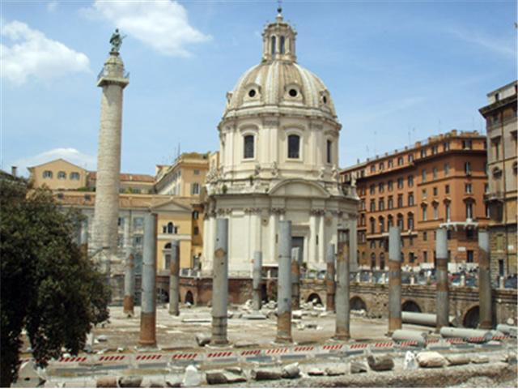
Форум Траяна
По своему великолепию, роскоши, величине и сложности композиции выделяется форум императора Траяна(архитектор Аполлодор Дамасский, 112—117 гг.). Помимо основной площади и храма на нем были возведены пяти пролетный удлиненный зал — базилика площадью 55х159 м и два симметричных здания библиотек, между которыми на небольшой площади была воздвигнута мемориальная колонна Траяна высотой 38 м. Ее мраморный ствол покрыт спиральной лентой барельефа с 2500 фигурами, изображающего эпизоды победных походов Траяна. Триумфальная арка служит парадным входом, статуя императора установлена в центре площади, храм — в ее глубине. Выполненные из мрамора колоннады и портики, имевшие различные и подчас огромные размеры, являлись основным мотивом ансамбля.

Slide 4
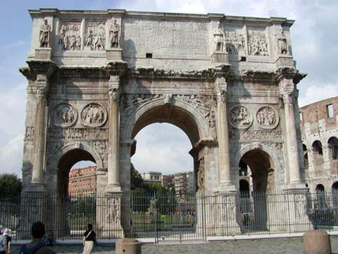
Арка Константина
Строившиеся в комплексе с форумами и на главных дорогах триумфальные арки — один из наиболее распространенных в Риме типов мемориальных сооружений. Примерами являются арка Тита (70-е годы), арка Константина (IV в.), где монументальный массив одет в богатый декоративный убор с раскрепованным ордером.
Арка Константина, поставленная около Колизея, превосходит другие не только своими размерами (21,5 м высотой, 25 м шириной), но и обилием украшений. Некоторые детали (например, круглые и прямоугольные рельефы, фигуры и др.) взяты с архитектурных памятников более раннего времени, что в архитектуре позднего Рима было распространенным явлением. Пластическое богатство и крупные размеры сооружения призваны убедительно выразить идеи могущества императора, властвующего как в самом Риме, так и в обширных имперских колониях.

Slide 5
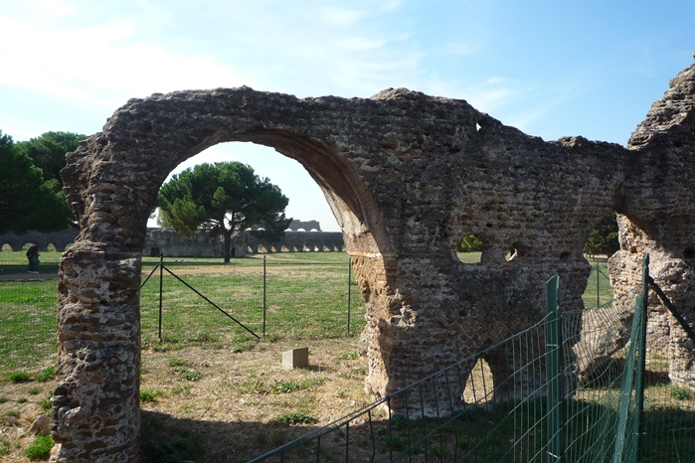
Акведук Марция
Арочные и сводчатые формы первоначально получили широкое распространение в утилитарных сооружениях — мостах и акведуках. Городские водопроводы — акведуки — занимали особое место в благоустройстве городов, рост которых требовал все большего количества воды. Подававшаяся из холмистых окрестностей в городские резервуары вода протекала по каменным, оштукатуренным гидравлическим раствором, каналам (лоткам), которые в низменных местах и на пересечениях рек или оврагов поддерживались арочными конструкциями. Величественные аркады мостов и акведуков уже в республиканский период определили тип сооружений. Характерны для этих типов сооружений; акведук Марция в Риме, 144 г. до н.э. и др.

Slide 6
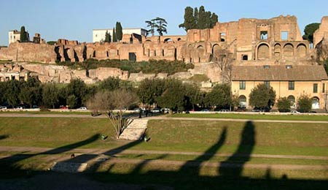
Императорский дворец на Палатине
С огромным размахом шло в Риме дворцовое строительство. Особенно выделялся императорский дворец на Палатине, состоящий из собственно дворца для парадных приемов и жилища императора. Парадные помещения располагались вокруг обширного перистильного двора. Главное помещение — тронный зал — поражало своими размерами. Зал перекрывался цилиндрическим сводом пролетом 29,3 м, который возвышался над уровнем пола на 43—44 м.

Slide 7
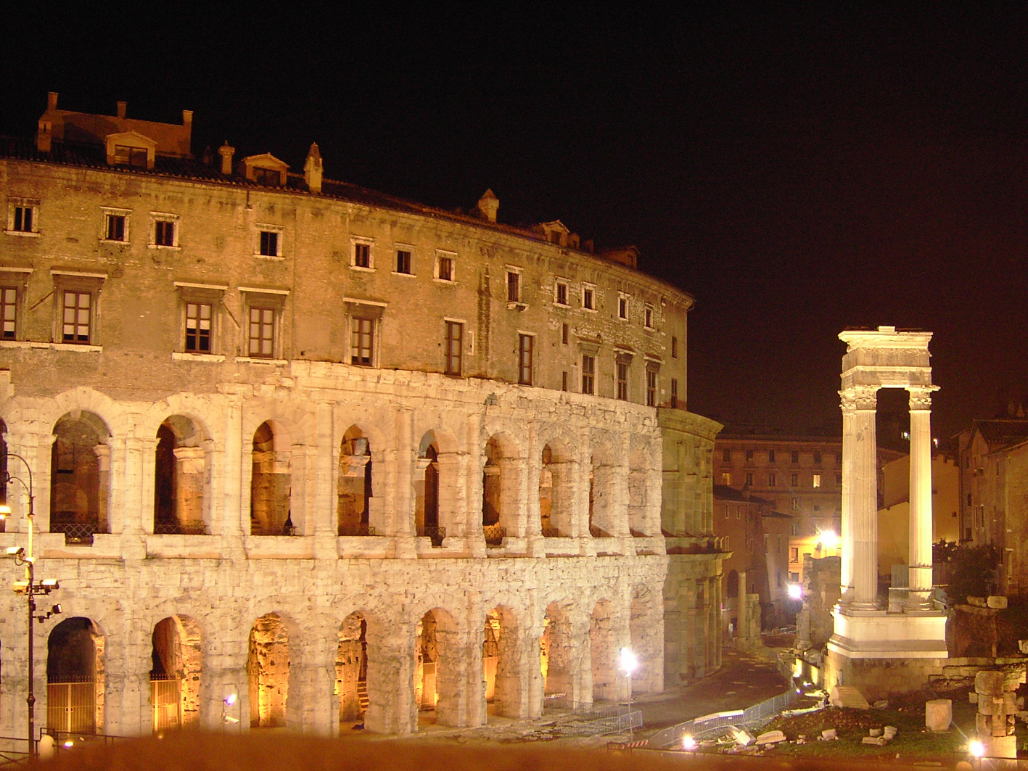
МАрцелла
Римские театры основывались на греческих традициях, но в отличие от греческих театров, зрительские места которых располагались на естественных склонах гор, представляли собой отдельно стоящие здания со сложной субструкцией, поддерживающей места для зрителей, с радиальными стенами, столбами и лестницами и проходами внутри основного полукруглого в плане объема (театр Марцелла в Риме, II в. до н.э., вмещавший около 13 тыс. зрителей, и др.).

Slide 8
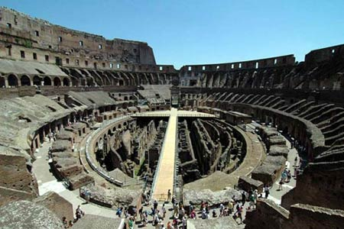
Колизей
Колизей (Коллосей) (75—80 гг. н. э.)— крупнейший амфитеатр Рима, предназначавшийся для боев гладиаторов и других состязаний. Эллиптический в плане (размеры в главных осях около 156х188 м) и грандиозный по высоте (48,5 м), он вмещал до 50 тыс. зрителей. В плане сооружение расчленено поперечными и кольцевыми проходами. Между тремя внешними рядами столбов была устроена система главных распределительных галерей. Система лестниц связывала галереи с равномерно расположенными в воронке амфитеатра выходами и наружными входами в здание, устроенными по всему периметру.

Slide 9
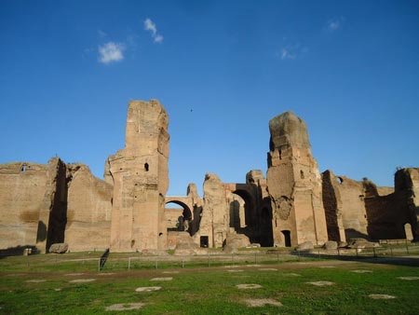
Термы Каракалла
До наших дней сохранились лишь руины Терм Каракалла, однако благодаря правильным расчетам архитекторов и прочному материалу из которого они были возведены, остатки комплекса, построенного еще во II веке нашей эры, можно считать одним из наиболее примечательных памятников архитектуры Древнего Рима. Сейчас на территории Терм проводятся театральные выступления прямо под открытым небом. Такие представления на фоне древних руин, проводящиеся преимущественно в вечернее время суток, представляют собой поистине фантастическое зрелище.

Slide 10
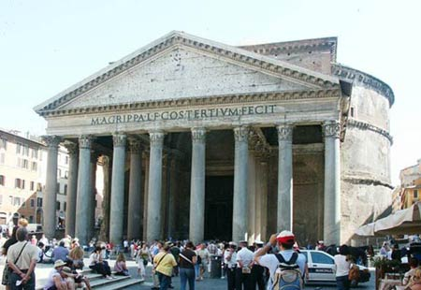
Пантеон
Пантеон в Риме (около 125 г.) — наиболее совершенный образец грандиозного храма-ротонды, в которой диаметр купола достиг 43,2 м. В Пантеоне блестяще разрешены конструктивные и художественные задачи создания крупнейшего в Риме (непревзойденного до XX в.) большепролетного купольного пространства.
Сферический свод выполнен горизонтальными слоями бетона и рядами обожженного кирпича, представляя собой монолитную, лишенную каркаса массу. Для облегчения веса купол постепенно уменьшается по толщине к вершине, а в состав бетона вводится легкий заполнитель — пемзовый щебень. Купол опирается на стену толщиной 6 м. Фундамент — бетонный с заполнителем из травертина. По мере возвышения стены травертин сменяется более легким туфом, а в верхней части — кирпичным щебнем. Заполнителем нижней зоны купола также служит кирпичный щебень. Таким образом, в конструкции Пантеона последовательно проведена система облегчения веса заполнителя бетона.

Slide 11
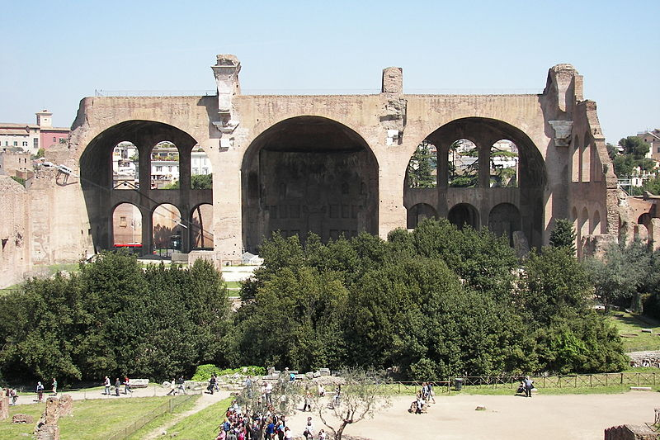
Трехнефная базилика Константина
Трехнефная базилика Константина (312 г.) — одна из крупнейших базилик Рима. Средний неф шириной 23,5 м, длиной 80 м и высотой 35 м был перекрыт тремя крестовыми сводами. Боковые нефы перекрывались поперечно направленными цилиндрическими сводами, опиравшимися на мощные арочные устои, служившие опорой и сводов среднего нефа. Распор крестовых сводов погашался этими же опорами, которые были частично выведены над боковыми нефами наружу. В продольных стенах среднего нефа выше сводов боковых частей были устроены арочные проемы освещения. Как и в других крупнейших сооружениях Рима (термы, Пантеон и др.), основное внимание в базилике Константина уделено созданию больших внутренних пространств. Богато разработанному интерьеру, который по композиции и отделке был схож с интерьерами терм, противопоставлен простой и лаконичный внешний облик здания.

Slide 12
Конец

